Slide 1


Slide 2
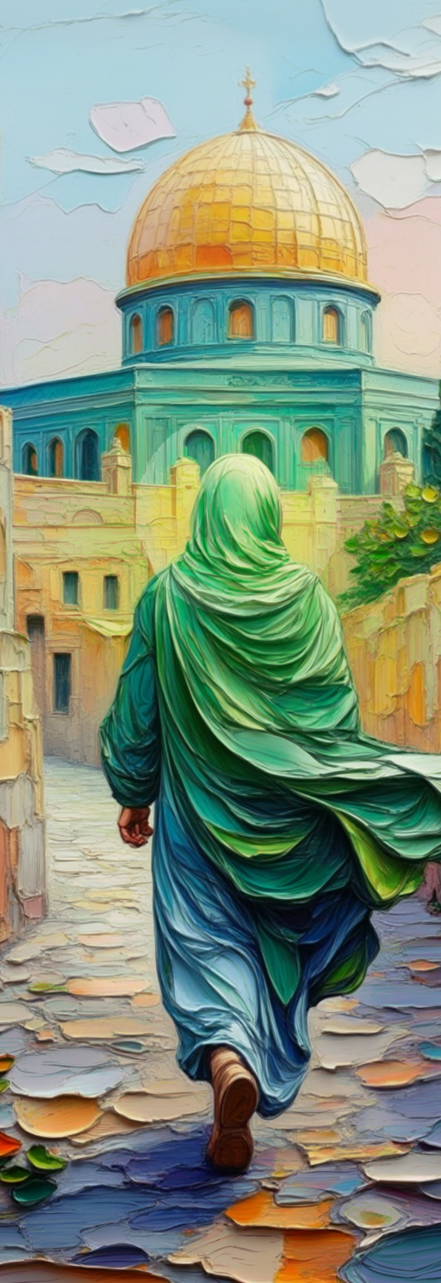

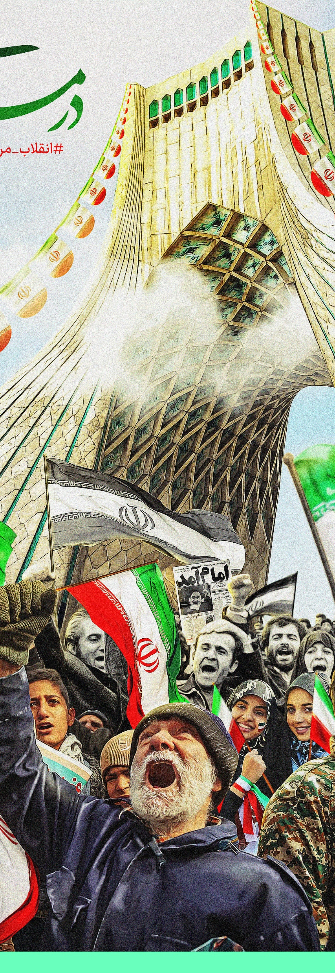
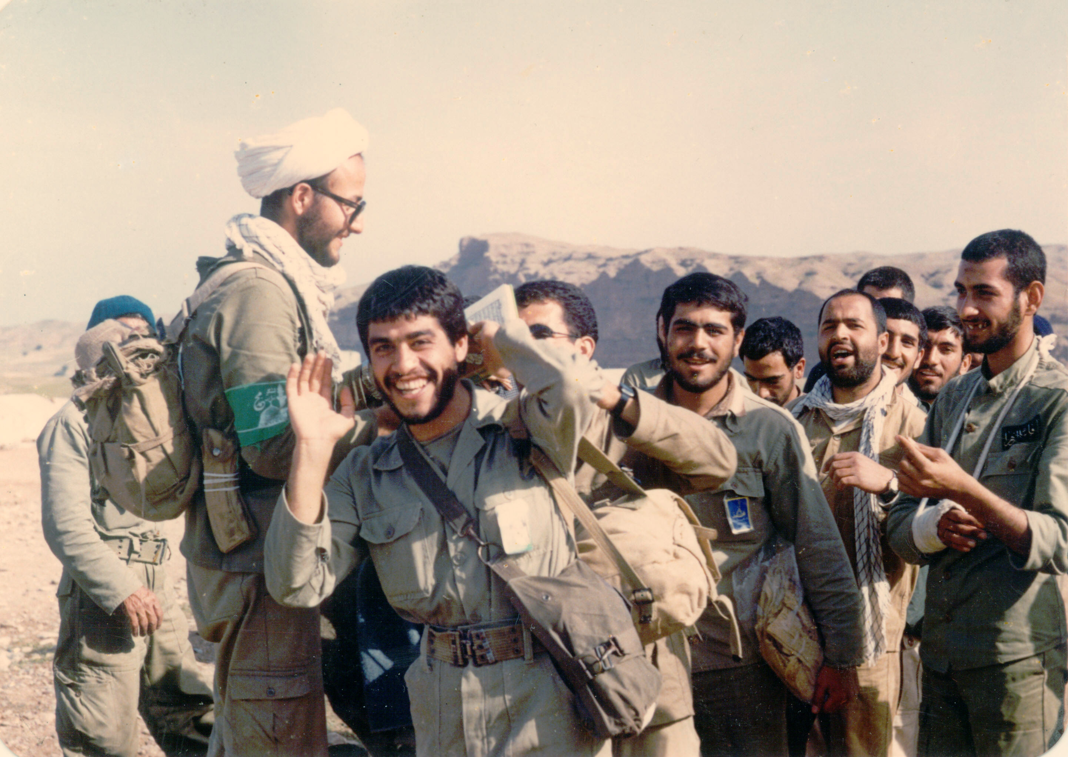





Slide 3


Slide 4



Slide 5


Slide 6


Slide 7

آسیب‌شناسی گفتگوهای جبهه انقلاب
- سطح عمومی:گرانی، تورم، کمبود آب و برق.
- سطح تخصصی: اعتیاد، طلاق، بحران حجاب، چالش‌های فضای مجازی.
فضای مجازی: تمرکز بر اخبار منفی، فسادهای مالی، اشتباهات سیاسی.
غیبت امام زمان(عج)؛ مسئله مرکزی
- امام عصر(عج) تنها کسی است که می‌تواند نظام عدل جهانی را محقق کند.
- بسیاری از معضلات کنونی (فساد، تبعیض، جنگ‌ها) ناشی از غیبت ایشان است.

Slide 8
راهکار عملی
بیانیه گام دوم انقلاب نقشه راهی برای آماده‌سازی جامعه جهت ظهور باشد.
ضرورت شناخت طرح امام از سوی امت
تحلیل عملکرد شیعیان در دوران ائمه(ع)
برنامه‌های ائمه را در یک راستا تحلیل کرد

Slide 9

معماری پنج‌گانه انقلاب اسلامی
نقشه راه رهبری
 | مرحله | ویژگی ها | بازه زمانی
1 | نهضت اسلامی | طلیعه انقلاب | ۱۳۵۷-۱۳۵۸
2 | نظام اسلامی | تأسیس ساختارها | ۱۳۵۸-۱۳۶۸
3 | دولت اسلامی | تحقق حاکمیت دینی | ۱۳۶۸تا به امروز
4 | جامعه اسلامی | نهادینه‌سازی ارزش‌ها | ..............
5 | تمدن نوین اسلامی | آمادگی برای ظهور | ...............

Slide 10
ویژگی‌های تمدن مهدوی
شاخص‌های کیفی:
جامعه عادلانه - نظام دانش‌بنیان - اقتصاد مقاومتی- سبک زندگی اسلامی
۲. شاخص‌های کمی:
خودکفایی علمی در ۵۰ رشته راهبردی - رشد جمعیت به ۱۵۰ میلیون نفر
– جایگاه اول اقتصادی منطقه

Slide 11

ارزیابی مراحل پنجگانه انقلاب اسلامی
1. نهضت اسلامی (مرحله اول)
ویژگی ها: پیروزی در 22 بهمن 1357- حضور میلیونی مردم- رهبری امام خمینی(ره)
دستاوردها: سرنگونی نظام طاغوت- استقرار حاکمیت اسلامی
2. نظام اسلامی (مرحله دوم)
شاخص های تحقق: تدوین قانون اساسی مبتنی بر موازین اسلامی- تأسیس نهادهای انقلابی- ایجاد ساختارهای حکومتی
3. دولت اسلامی (مرحله سوم)
معیارهای سنجش: قرارگیری افراد صالح در جایگاه های مناسب- عملکرد مبتنی بر موازین اسلامی - روابط سالم سازمانی
طبق فرمایشات رهبری، هنوز به طور کامل محقق نشده است.

Slide 12

فرآیند تدوین بیانیه گام دوم
- زمان‌بندی تدوین:
۴۰ روز مطالعه و نگارش مستمر - کاهش حجم از ۱۰۰ صفحه به ۱۸ صفحه برای تسهیل در بهره‌برداری
- ویژگی‌های محتوایی:
سند راهبردی چهل‌ساله- نقشه‌مسیر تمدن‌سازی

Slide 13
تفاوت گام اول و دوم
 | ویژگی | گام اول | گام دوم
1 | نوع مسائل | ملموس و دفاعی | ناملموس و هجومی
2 | روش حل مسئله | پدافندی | آفندی
3 | سطح مشارکت | عمومی و خودجوش | تخصصی و برنامه ریزی شده

Slide 14
آسیب‌شناسی مواجهه جامعه انقلابی
۱. الگوهای نادرست برخورد
- مسابقه‌محوری: - ۸۷% فعالیت‌ها محدود به مسابقات کتابخوانی - ۶۲% به برگزاری همایش‌های تشریفاتی
- نمودار مشارکت:- ۹۵% فعالیت‌های شکلی- ۵% اقدامات عملیاتی
۲. مقایسه با الگوی دفاع مقدس
مواجهه با فرمان "حصر آبادان باید شکسته شود":
۱. ترجمه فرمان به اقدام عملی
2 . سازماندهی نیروها در ۳ سطح: آموزش پایه (۱۵ روز)- آموزش تخصصی (۴۵ روز)- تقسیم نقش‌های عملیاتی
۳. اجرای دقیق مأموریت‌ها
- دستاوردهای کلیدی:
[۱۳۵۸: تشکیل نظام] --> [۱۳۶۸: پایان جنگ] [۱۳۸۴: فناوری هسته‌ای] [۱۳۹۶: قدرت موشکی] [۱۴۰۰: خودکفایی دفاعی]

Slide 15
عظمت نقش جوانان
دهه | نقش آفرینی
۱۳۵۰ | انقلاب
۱۳۶۰ | دفاع مقدس
۱۳۸۰ | فناوری‌های راهبردی
۱۴۰۰ | اقتصاد مقاومتی
نسل | ویژگی | چالش
اول | ایدئولوژیک | ‌تجربگی
دوم | عمل‌گرا | کمتحریم‌ها
سوم | فناور | جنگ نرم
نوع حرکت | مثال | نتیجه
جهت‌دار | پیاده‌روی اربعین | وحدت و همکاری
پراکنده | فعالیت‌های موازی | اتلاف انرژی

Slide 16
ضلع اول : افول جبهه باطل
مستندات تاریخی:
-کاهش ۸۷٪ نفوذ آمریکا در منطقه از ۲۰۰۱ تا ۲۰۲۳
-شکست پروژه‌های کودتای ۲۸ مرداد )موفق(
کودتای طبس )ناکام(
ضلع دوم: ظرفیت‌های داخلی
ضلع سوم: نصرت الهی
نمونه‌های تاریخی:- معجزه طوفان شن طبس- شکست حصر آبادان- مقاومت ۸ ساله در دفاع مقدس
عوامل مؤثر در امیدآفرینی "افول دشمن" "ظرفیت‌های داخلی" "نصرت الهی"

Slide 17
حوزه | رتبه جهانی | نمونه دستاورد
فناوری دفاعی | ۸ | پهپاد شاهد 136
زیست‌فناوری | ۱۲ | تولید ۹۵٪ داروها
انرژی هسته‌ای | ۷ | سانتریفیوژ IR-۹
جدول توانمندی‌ها :
طبقه‌بندی عرصه‌های کنشگری :
حوزه فعالیت | نمونه اقدامات | ظرفیت نیروی انسانی
فرهنگی | کانون‌های مسجدی، هیئات | ۲ میلیون نیروی فعال
جهادی | گروه‌های محرومیت‌زدایی | ۵۰۰ هزار جهادگر
علمی | شرکت‌های دانش‌بنیان | ۷۰۰۰ استارتاپ
اجتماعی | گروه‌های حل مسئله محلی | ۱۲۰ هزار گروه مردمی

Slide 18
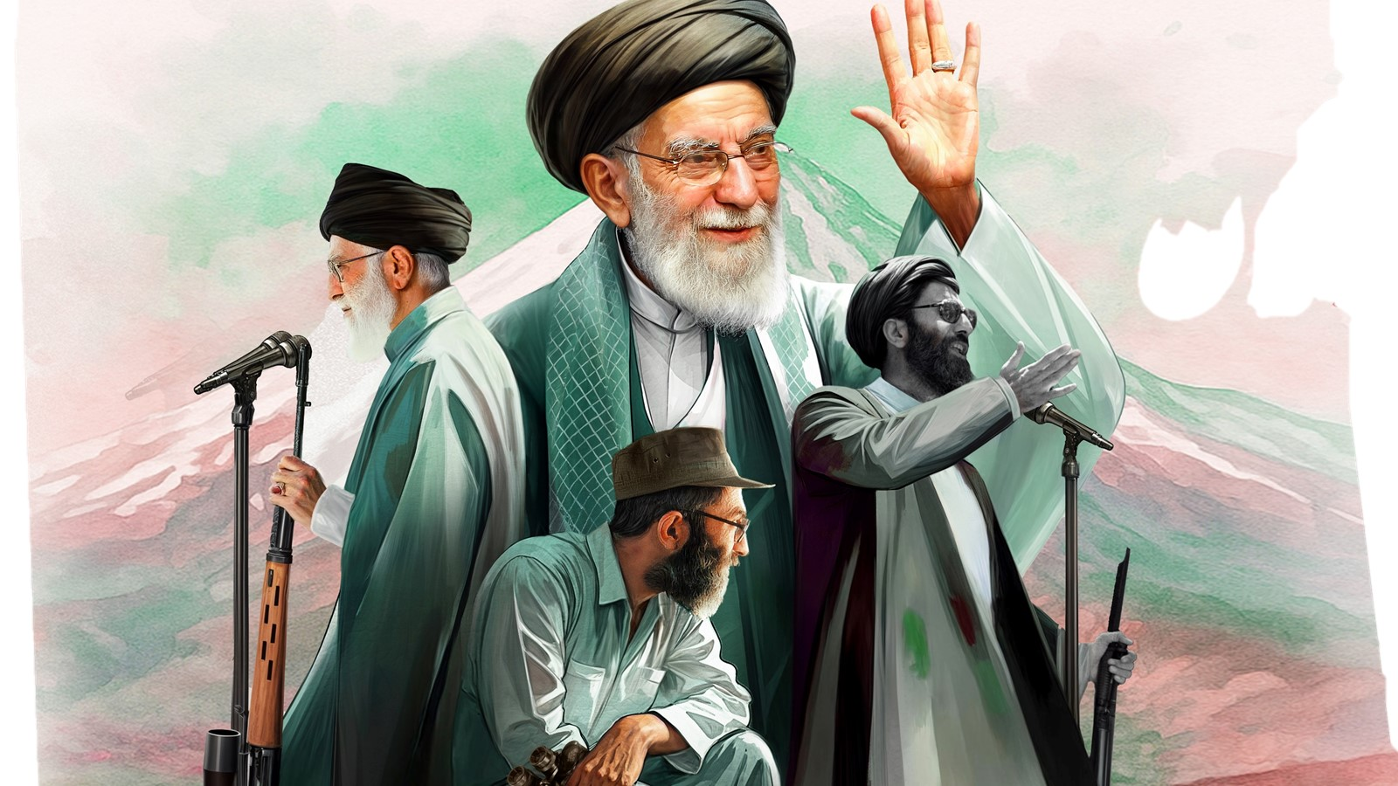

با سپــــاس
از توجه شما

